Slide 1
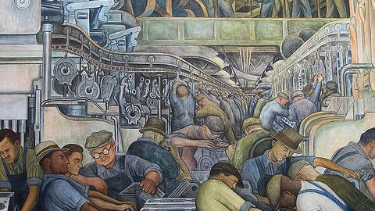

El mundo del trabajo
Imágenes

Slide 2
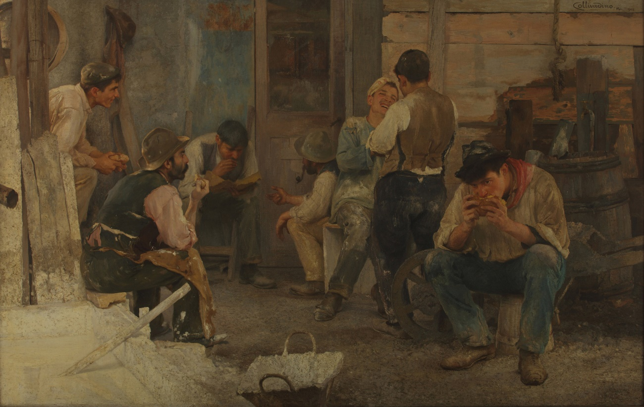
Observen la escena que presenta el pintor Pío Collivadino en su obra “La hora del almuerzo”, y respondan:
¿Cómo describirían la escena?
¿Cuáles son las distintas actitudes que observan en los personajes que intervienen en la obra?
¿Qué pueden decir acerca del tipo de trabajo que están realizando?
Si quisieran leerlo en clave actual, ¿cómo lo harían?
Collivadino, Pío. La hora del almuerzo. 1903

Slide 3
Comparen la obra de Pío Collivadino con las dos imágenes que siguen en las próximas diapositivas, donde también se reflejan horas del almuerzo en medio de la jornada laboral.

Slide 4
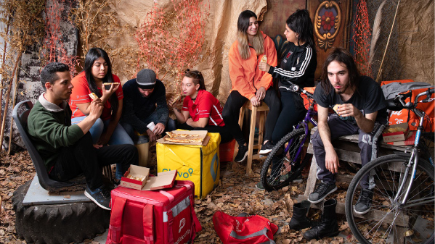
http://noticias.unsam.edu.ar/2019/05/03/especial-1-de-mayo-la-hora-del-almuerzo-revisitada/

Slide 5
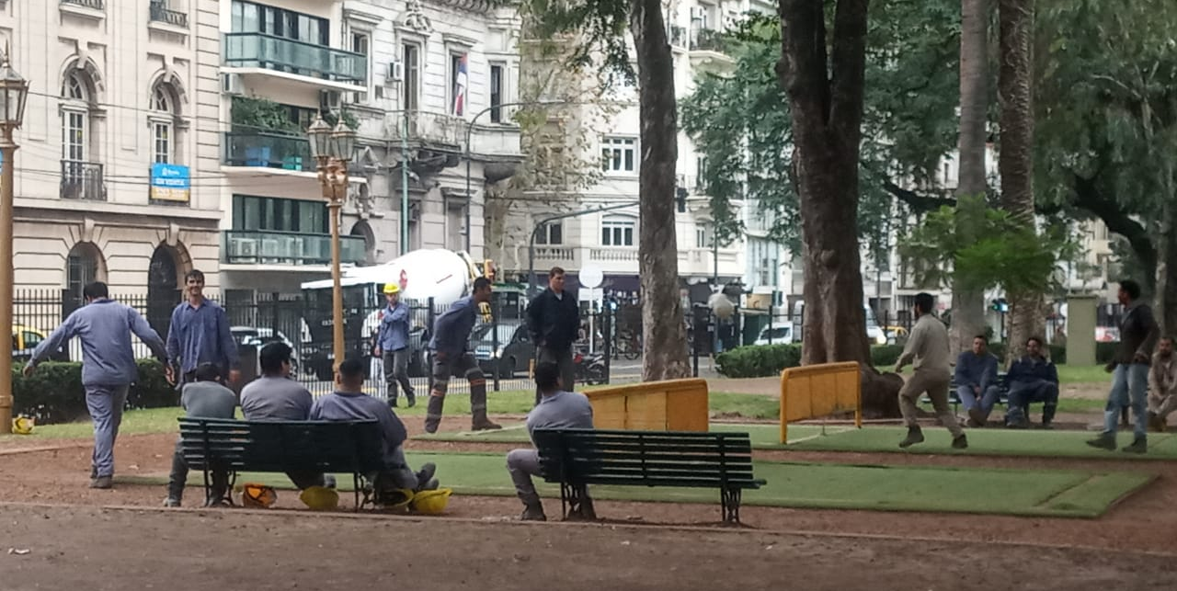

Slide 6
A continuación, se presenta una serie de duplas de imágenes. Se les pide que, en cada caso, traten de responder las preguntas que figuran en la siguiente diapositiva.

Slide 7
¿Cuál es el tema principal en la imagen?
¿Qué les parece que están haciendo los protagonistas?
¿Dónde transcurre la escena?
¿Cómo traerían a nuestros días el tipo de trabajo que se observa en la imagen?
¿Podría un robot reemplazar a los protagonistas de la imagen?

Slide 8
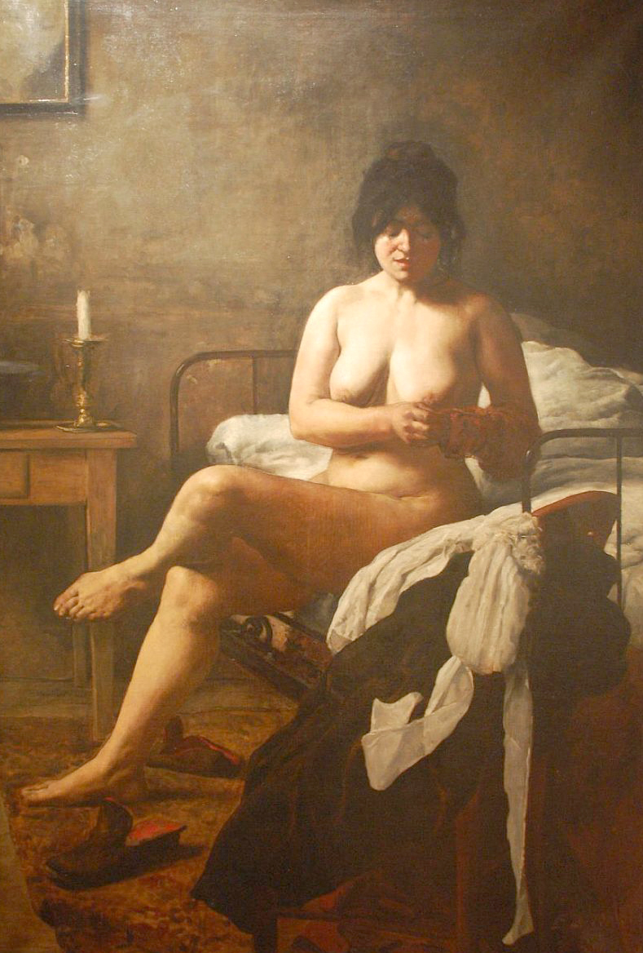
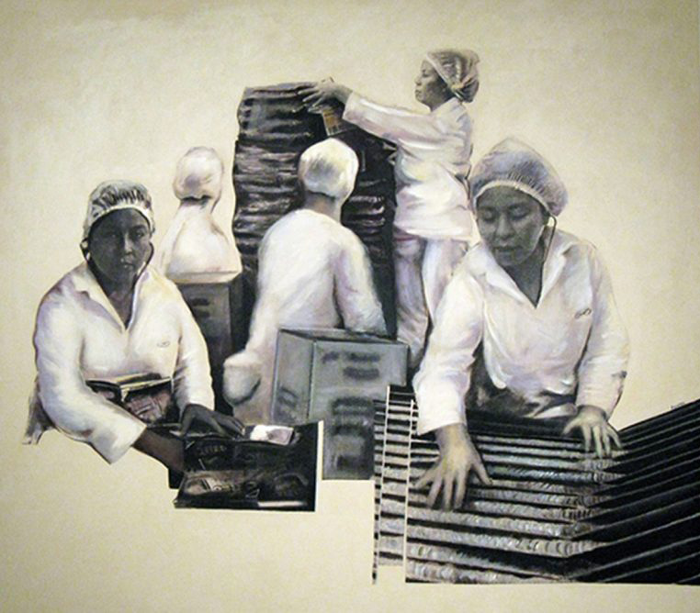
Eduardo Sívori, El despertar de la criada, 1887.
Diana Dowek, Un día en la vida de María Rosario, una trabajadora, 2008.

Slide 9
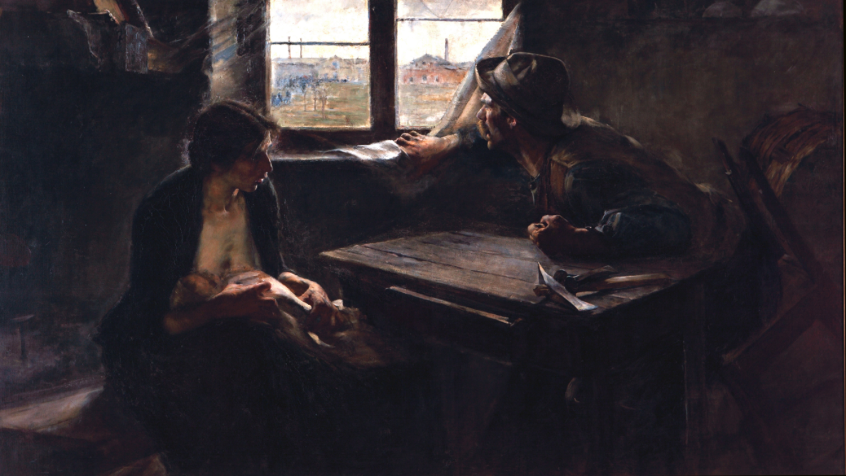
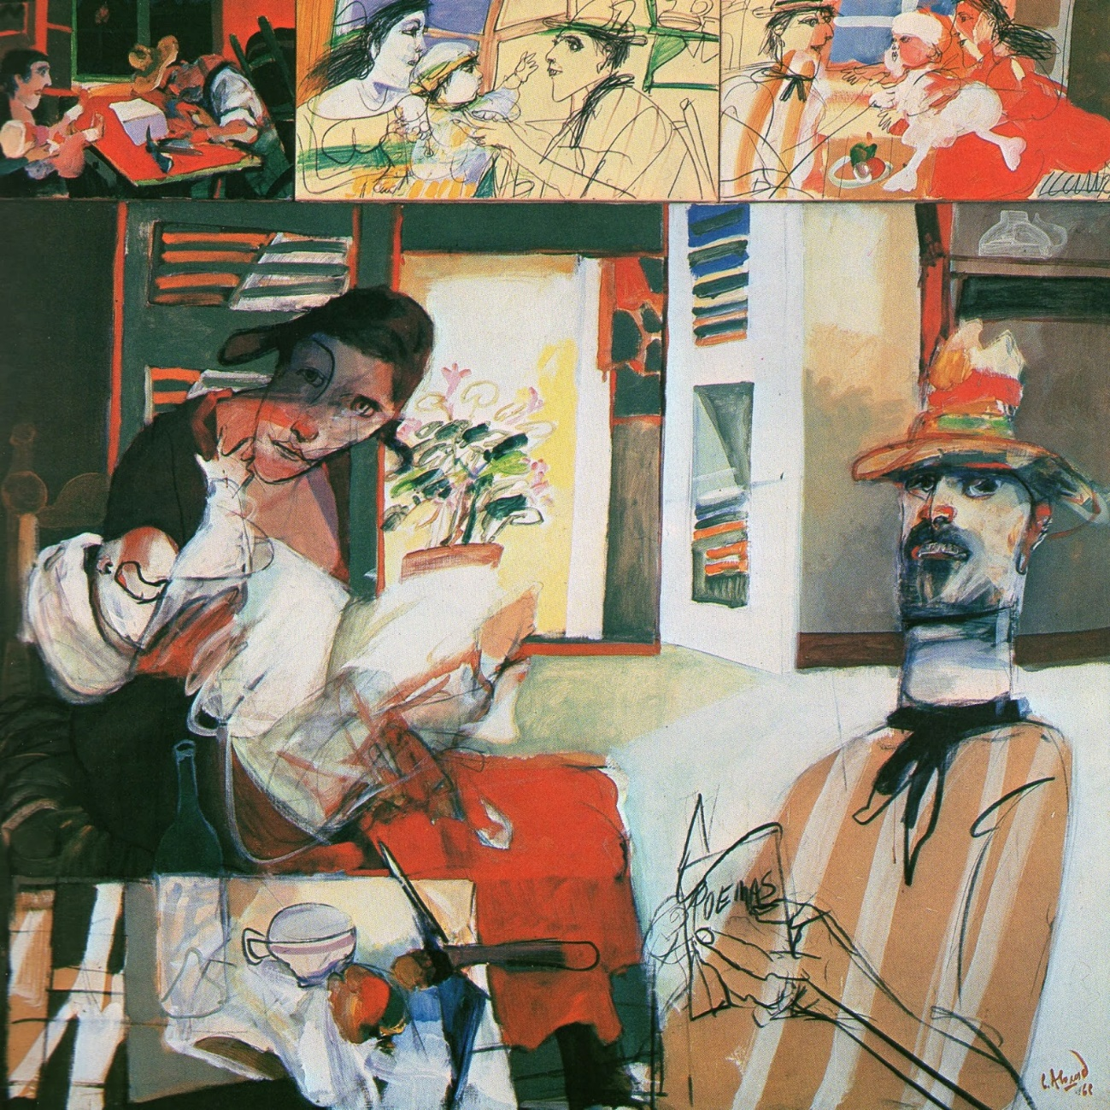
Ernesto de la Cárcova, Sin pan y sin trabajo, 1894.
Carlos Alonso, Con pan y con trabajo, 1969.

Slide 10
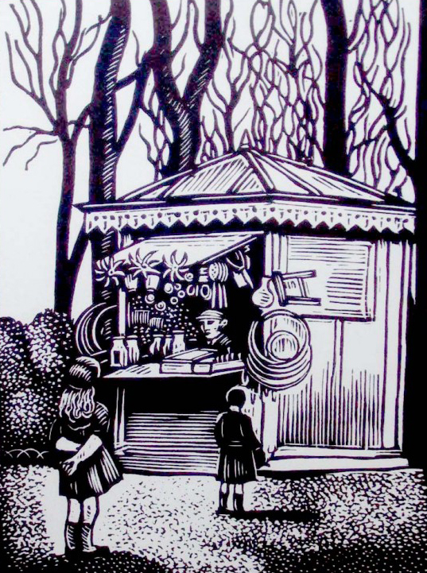
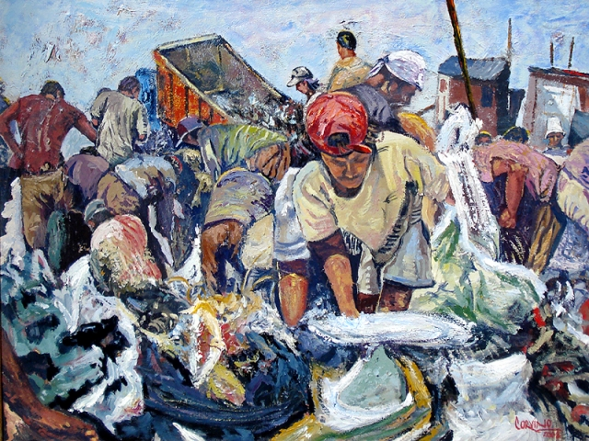
Daniel Corvino, Divergentes urbanos, 2018.
Aída Carballo, El puestito, 1981.

Slide 11
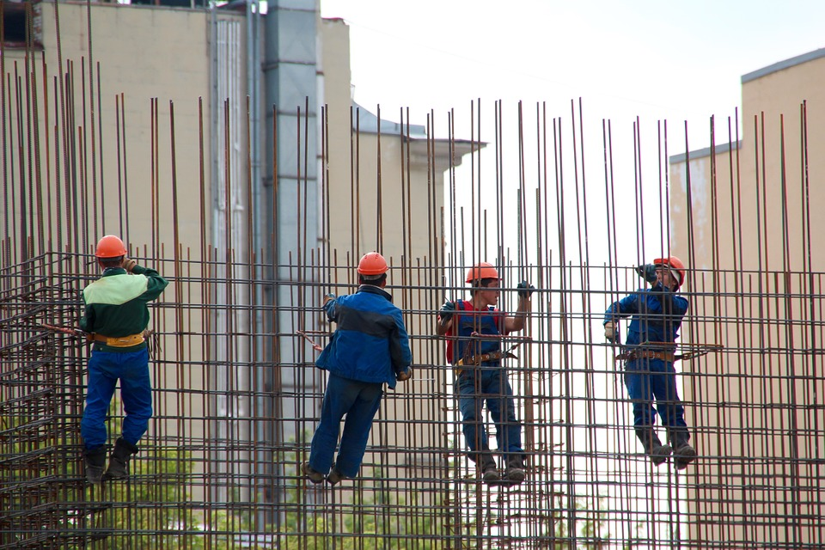
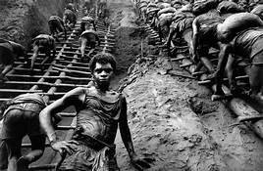
Sebastiao Salgado, Génesis. Entre 2004 y 2011.

Slide 12
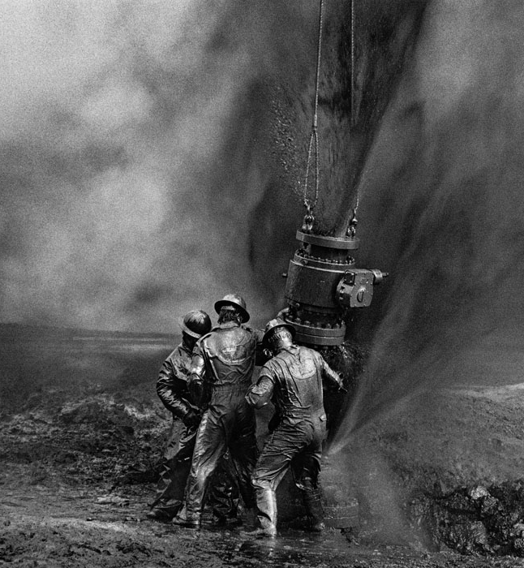
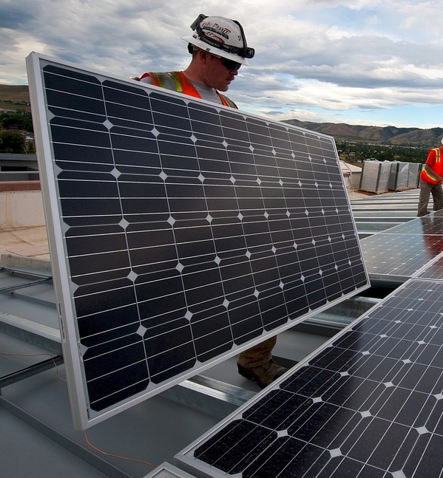
Sebastiao Salgado, Génesis. Entre 2004 y 2011.

Slide 13
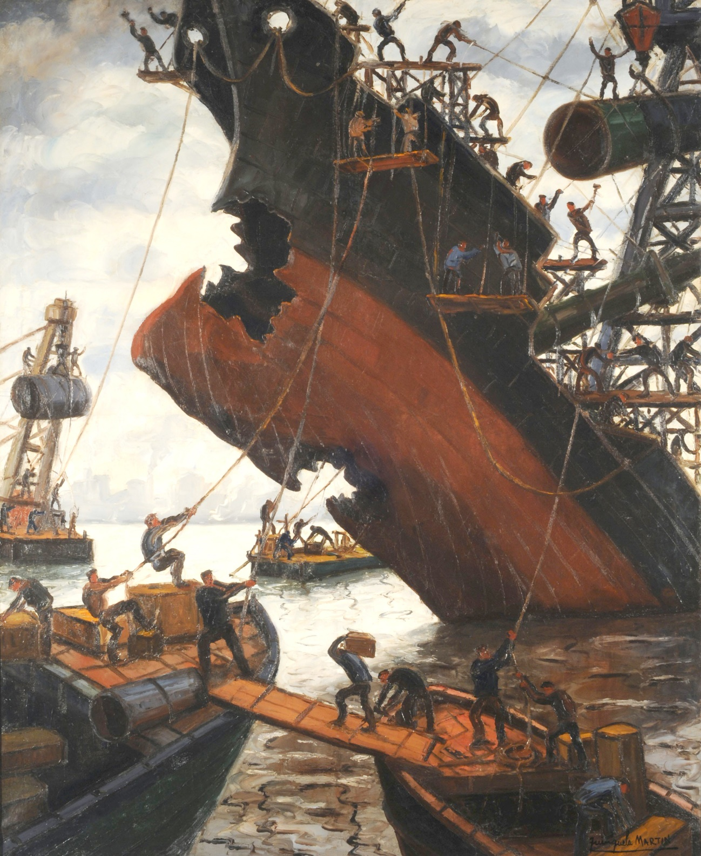
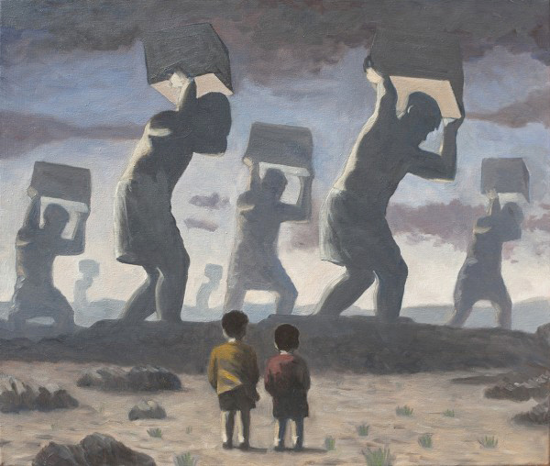
Benito Quinquela Martín, Hundimiento del Santos Vega, 1946.
Nicolás Gaurdiola, Dos niños cautivados por hileras de gigantes llevando cajas, 2015.

